Slide 1
1o SPACED LEARNING
Κεφ. 12 Η δεύτερη πολιορκία του Μεσολογγίου

Slide 2
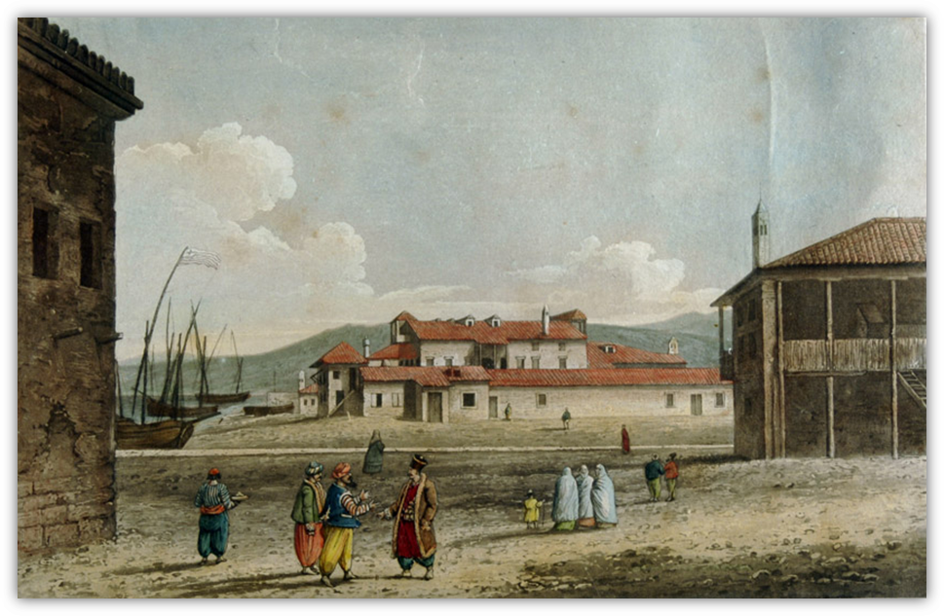

Slide 3
Για ποιους λόγους ήταν σημαντικό το Μεσολόγγι;
στρατηγικής σημασίας σημείο, δύο δρόμοι που οδηγούν στην Πελοπόννησο
φυσικά πλεονεκτήματα της περιοχής, περιβάλλονταν από ρηχή λιμνοθάλασσα ενώ στο υπόλοιπο τμήμα είχε τάφρους και τείχος

Slide 4
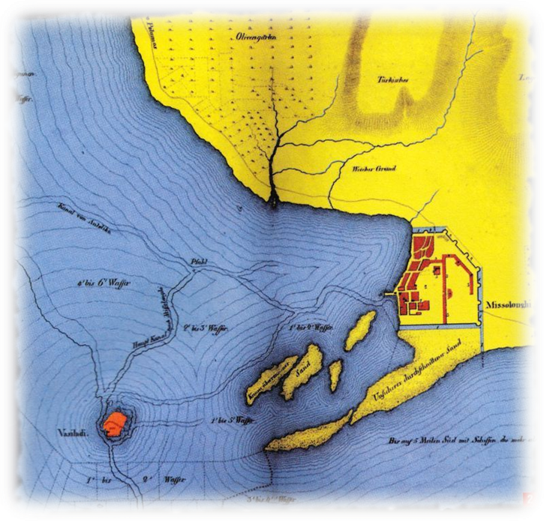

Slide 5
λόγοι (συνέχεια)
εκεί είχε την έδρα του ο Αλέξανδρος Μαυροκορδάτος και εκεί βρίσκονταν ο φιλέλληνας Μπάιρον
στην πόλη λειτουργούσε Νοσοκομείο
πλήρες μηχανουργείο για την κατασκευή πολεμικού υλικού
τυπογραφείο που εξέδιδε δύο εφημερίδες
εκεί είχαν καταφύγει πολλοί πρόσφυγες καθώς και ένοπλοι Σουλιώτες

Slide 6
Μαυροκορδάτος Μπάιρον

Slide 7
Ο ΚΙΟΥΤΑΧΗΣ ΠΟΛΙΟΡΚΕΙ ΤΟ ΜΕΣΟΛΟΓΓΙ

Slide 8
Πόσο κράτησε η πολιορκία και πώς κατάφεραν να αντέξουν οι πολιορκημένοι;
η πολιορκία κράτησε ένα χρόνο
στην αρχή απέκρουαν κάθε επίθεση των Τούρκων
ο Μιαούλης εφοδίαζε με τρόφιμα και πολεμοφόδια
ο Καραϊσκάκης στήριξε τους αγωνιστές
με τη βοήθεια των οπλαρχηγών της Στερεάς Ελλάδας επιτέθηκαν στον Κιουταχή και τον εκαναν να υποχωρήσει

Slide 9
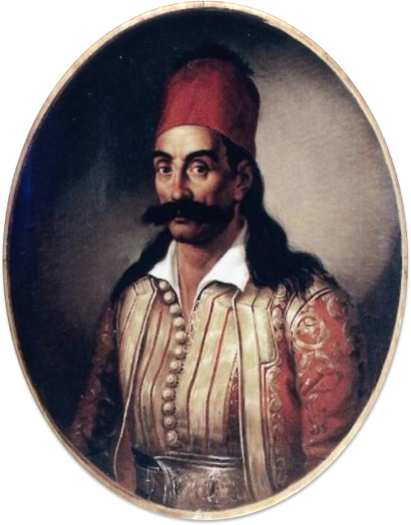

Slide 10
Πότε άλλαξαν τα δεδομένα;
τον Δεκέμβριο του 1825 ο Ιμπραήμ έρχεται στο Μεσολόγγι για να ενισχύσει τα οθωμανικά στρατεύματα
αναλαμβάνει την αρχηγία της πολιορκίας
Η πολιορκία οργανώνεται καλύτερα και ο αποκλεισμός της πόλης γίνεται στενότερος

Slide 11
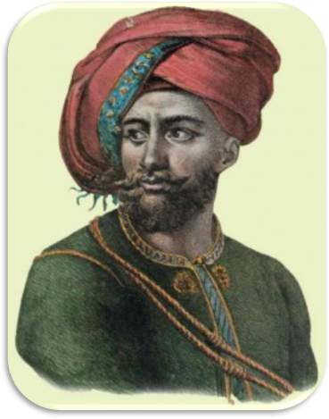

Slide 12
ΑΠΟΤΕΛΕΣΜΑ
Οι ελληνικές δυνάμεις αδυνατούν να κινηθούν από ξηράς και να βοηθήσουν
Τα ελληνικά καράβια επιχείρησαν να πλησιάσουν αλλά απέτυχαν
Οι πολιορκημένοι εξαντλημένοι από τις μάχες, τις ασθένειες, την έλλειψη τροφής και πολεμοφοδίων αποφασίζουν.....

Slide 13
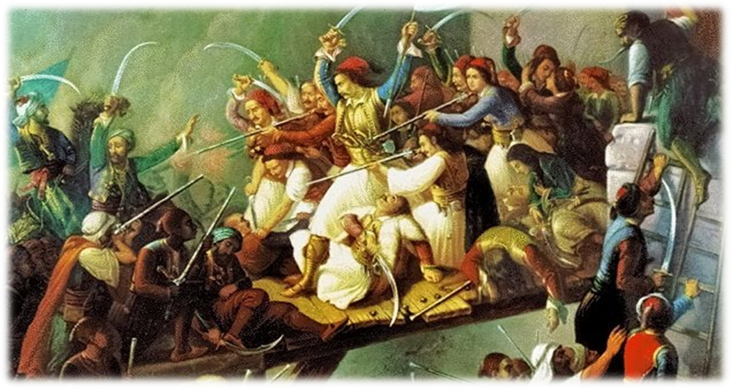
ΕΞΟΔΟ!!!

Slide 14
ΑΠΟΦΑΣΙΖΟΥΝ ΕΞΟΔΟ
Μυστική βραδινή έξοδο
ξημερώνοντας Κυριακή των Βαϊων, 10 Απριλίου 1826 οι πολιορκημένοι χωρίστηκαν σε τρεις ομάδες
τα γυναικόπαιδα θα προστατεύονταν από τους ένοπλους ενώ όσοι δεν μπορούσαν να ακολουθήσουν θα έμεναν στην πόλη και θα ανατινάζονταν μαζί με τους Τούρκους στις πυριτιδαποθήκες

Slide 15
ΑΠΟΤΕΛΕΣΜΑ
Μόνο ένα μέρος της φρουράς κατόρθωσε να διαφύγει
οι περισσότεροι άμαχοι πάνω στη σύγχιση οπισθοχώρησαν στο Μεσολόγγι και σφαγιάστηκαν
η πόλη καταστράφηκε ολοσχερώς
όσοι αιχμαλωτίστηκαν πουλήθηκαν ως σκλάβοι

Slide 16
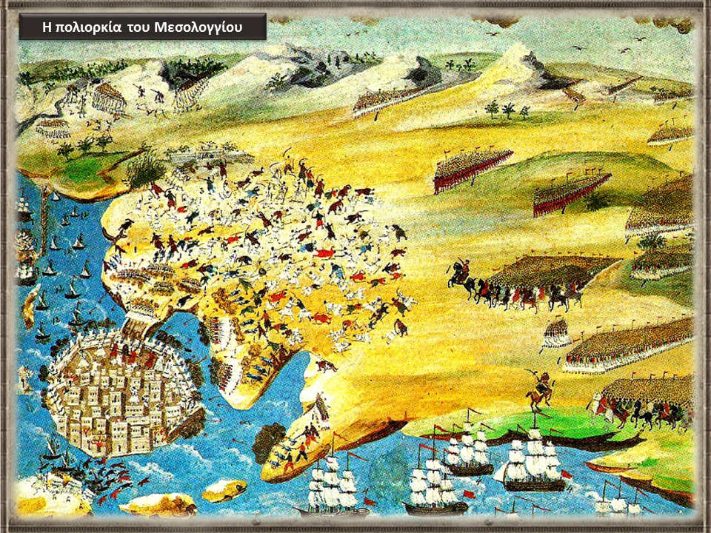

Slide 17
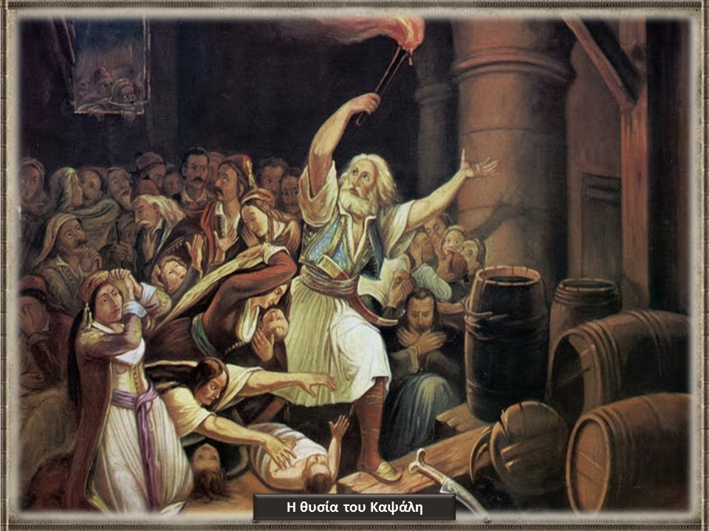

Slide 18
Ο ΑΝΤΙΚΤΥΠΟΣ ΤΗΣ ΕΞΟΔΟΥ ΣΤΗΝ ΕΥΡΩΠΗ
Τα νέα από την πτώση διαδόθηκαν στην Ευρώπη μέσα από έργα Ελλήνων και ξένων καλλιτεχνών
ο εθνικός μας ποιητής Διονύσιος Σολωμός έγραψε το έργο “Ελεύθεροι πολιορκημένοι” όπου εξιστορεί αυτό το γεγονός

Slide 19
